Slide 1
📦 RevoText Forradalmasítjuk az ingatlanhirdetéseket!
A RevoText egy mesterséges intelligenciával működő szövegasszisztens, amely segít a hirdetőknek profi, érthető és vonzó ingatlanleírásokat készíteni – egyszerűen és gyorsan.
Legyen szó garzonlakásról vagy családi házról, a RevoText a vázlatos szövegeket meggyőző hirdetésekké alakítja, kiemelve az ingatlan valódi értékeit.
✍️ Te csak írd le, amit szeretnél – a RevoText gondoskodik a tökéletes megfogalmazásról.

Slide 2
🎯 Projekt koncepció és célkitűzések A RevoText projekt alapját a hazai ingatlanpiac dinamikus fejlődése inspirálta. A DATA KIHÍVÁS keretében célul tűztem ki, hogy egy ingatlanhirdetési portál adatait dolgozom fel web scraping technikával, különös figyelemmel a hirdetések szöveges elemeire.
🔍 Web scraping megvalósítása egy dinamikus weboldalon keresztül, a böngésző-alapú technikák (pl. Playwright) kipróbálásával.
🧠 A hirdetések nyelvi értékelése egy nagy nyelvi modell (LLM) segítségével, több szempont alapján.
✍️ A meglévő szövegek újra fogalmazása – jobb, érthetőbb, stílusosabb hirdetések generálása az LLM modell támogatásával.
🌐 Webes alkalmazás fejlesztése, amely lehetővé teszi, hogy bárki kipróbálhassa az eszközt online – egyszerűen, azonnal használható felületen.

Slide 3
🛠️ Megvalósítás – Technikai áttekintés 1.
A RevoText prototípus első változata a Google Colab platformon készült el, ami lehetővé tette a gyors iterációt.
A fejlesztés Python alapokon történt, nyílt forráskódú eszközökre és modulokra támaszkodva.
A scraping technikát a Playwright-modul aszinkron függvényhívásaival valósítottam meg, amely dinamikus weboldalak feldolgozására is képes.
A projekt során több segédfüggvényt is létrehoztam:
URL dinamikus generálására,
A releváns hirdetések számának meghatározására,
Az adatok strukturált kinyerésére.
Az összegyűjtött adatokból egy Pandas DataFrame keletkezik, amit a rendszer .csv formában Google Drive-ra ment.

Slide 4
🛠️ Megvalósítás – Technikai áttekintés 2.
A letöltött szöveges hirdetések értékeléséhez az OpenAI modult használtam, a modellválasztásnál a GPT-4o mellett döntöttem.
A prompt kialakítását is a ChatGPT segítségével finomítottam.
A prompt használatával az OpenAI rendszere visszaadja a szöveg értékelést, és automatikusan javaslatot tesz annak javítására.
Az eredményeket JSON formátumban kértem vissza, amit a megfelelően megfogalmazott prompttal sikerült pontosan elérni.

Slide 5
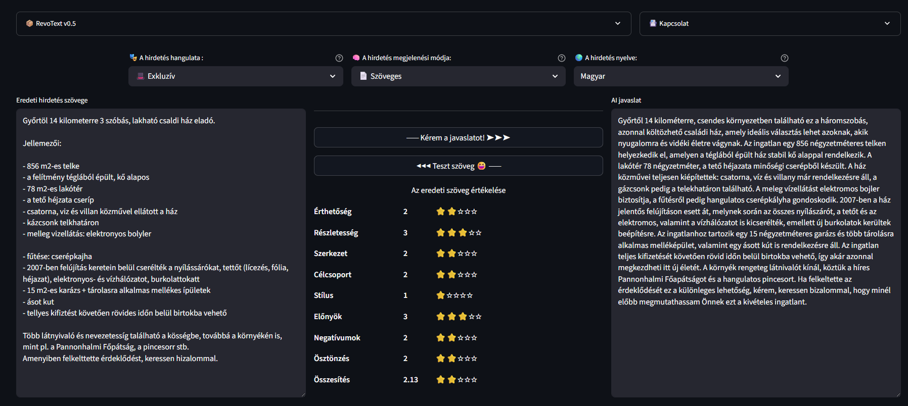
🌐Webes alkalmazás - Interfész és funkcionalitás.
A projekt előrehaladtával megfogalmazódott az igény, hogy az AI-alapú szövegértékelő és javaslatgeneráló rendszer ne csak notebookban működjön, hanem bárki számára könnyen elérhető legyen online. Így született meg az ötlet egy webes alkalmazás kialakítására.
A választás a Streamlit platformra esett, amely lehetővé tette, hogy gyorsan és látványosan készítsek interaktív felhasználói felületet – minimális frontend programozási tudással.
A prompt tovább fejlesztése lehetővé tette, hogy a felhasználó a hirdetés hangulatát, nyelvét, és megjelenítési módját is be tudja állítani a felhasználói felületen.

Slide 6

📎Link gyűjtemény – További információk.
📂 Projekt elérhetőségek: 🔗 GitHub repository: https://github.com/sipocz/RevoText 📦 Online alkalmazás: https://revotext.streamlit.app/
∞ Colab Notebook: https://github.com/sipocz/RevoText/blob/main/Zenga_download.ipynb
📦 Streamlit alkalmazás:https://github.com/sipocz/RevoText/blob/main/streamlit_app.py
📧 Kapcsolat:
👤 Név: Sipőcz László ✉️ E-mail: sipoczlaszlo@gmail.com 🔗 LinkedIn: https://linkedin.com/in/36204746473/
Köszönöm a figyelmet!

